Slide 1
XCMAS: Xpora Consortium Multi-Agent System
Sistem multi-agen cerdas untuk konsolidasi ekspor UMKM (pilot tempe Jawa Tengah), dikalibrasi dengan operasi trading KrakaCoal
Laporan Progres Tugas 1
Agentic Enterprise (AI Agentic Technology Systems for Digital Enterprise Ecosystem) - Magister AI, Universitas Gadjah Mada
Aditya Wahyu Wijanarko | NIM 25/574566/PPA/07251 | pengerjaan individu
https://github.com/AdityaIKO/Agentic-Enterprise

Slide 2
Ringkasan eksekutif
OTIF Xpora
OTIF KrakaCoal
Fill rate Xpora
Sentuhan manusia
3% → 62%
3% → 52%
83% → 97%
105 → 1,6
manual → multi-agen
manual → multi-agen
kg lolos QC / kebutuhan
per order (Xpora)
• Masalah agentik yang dipecahkan: bagaimana mengubah RFQ pembeli menjadi kontainer yang terisi penuh dan berangkat tepat waktu ketika pasokan tersebar pada puluhan produsen kecil yang kapasitas nyatanya berubah-ubah, kadang gagal kirim, dan sebagian barangnya ditolak QC. XCMAS memodelkannya sebagai sistem multi-agen: Sales Agent (Virtual SDR), Order Agent, Producer Agent (UMKM), QC, Warehouse Line, Compliance, Risk, Freight, Learning, Governance, dan Scout mobile.
• Temuan yang jujur: (1) Keunggulan multi-agen atas agen tunggal terpusat berasal dari informasi lokal yang segar (produsen menawar dengan kapasitas nyata hari itu) versus registry yang kedaluwarsa; keunggulan itu hilang bila kapasitas stabil dan registry akurat, sehingga agen tunggal cukup untuk konsorsium kecil yang stabil. (2) Multi-agen memakai lebih banyak pesan per order pada pemasokan tetapi lebih ringan pada node puncak dan lebih tahan gangguan koordinator. (3) Over-allocation 15% adalah trade-off antara kekurangan pasokan dan limbah surplus. (4) Q-learning yang dilatih di lingkungan abstrak tidak transfer; yang dilatih di simulator setara aturan yang dituning. (5) Modul Sales/SDR bersifat eksploratif dan bergantung asumsi. (6) Data bersifat sintetis; pilot Xpora belum berjalan dan syarat pembayaran KrakaCoal tidak dipublikasikan sehingga tidak dimodelkan (hanya asumsi DP).
XCMAS: Xpora Consortium Multi-Agent System | Aditya Wahyu Wijanarko
2

Slide 3
Peta jawaban Tugas 1
Instruksi | Jawaban | Lokasi
Gunakan topik yang dipilih | Topik: XCMAS, sistem multi-agen konsolidasi ekspor UMKM (venture Xpora; kalibrasi KrakaCoal). Tidak diambil kelompok 1-6. | Bagian 2.1
Upload laporan progres | Dokumen ini (PDF) + slide (PPTX) + kode GitHub | -
Peran anggota tim | Pengerjaan individu; enam peran template Project #1 dipegang satu orang | Bagian 1
Deskripsi problem | MOQ trap, legalitas, kualitas, alokasi kuota; KPI, klasifikasi lingkungan, PEAS | Bagian 2
Ilustrasi data dan perhitungan komputasi | Sumber data (Xpora/KrakaCoal/asumsi), 13 contoh hitung manual, simulasi penuh | Bagian 3
Rumus notasi dan arti simbol | 30 rumus dikelompokkan A-H, tiap simbol dijelaskan | Bagian 4
Tiga penelitian topik serupa | Hathikal 2020; Lee 2024; Ouelhadj & Petrovic 2009 | Bagian 5
Mengapa single vs multi-agent | Kriteria Bab 4 + bukti eksperimen (informasi segar, ketahanan, skala, batas organisasi) | Bagian 6.1
Tiga penelitian agen cerdas | Smith 1980; Leitao 2009; Zhao 2024 | Bagian 6.2
Diagram rencana sistem | Arsitektur, Contract Net kuota produsen, siklus BDI, Gantt | Bagian 6.3
Komponen internal tiap agen | Tabel 11 agen: BDI, komponen, I/O, metode, otonomi | Bagian 6.4
AI / ML / DL dan alasannya | Portofolio metode (ML, RL, LLM, CV) + alasan tidak memakai DL sekarang | Bagian 6.6
XCMAS: Xpora Consortium Multi-Agent System | Aditya Wahyu Wijanarko
3

Slide 4
1. Peran dalam tim
Peran (template Project #1) | Tanggung jawab
Leader / product owner | Memilih topik dari venture sendiri (Xpora, KrakaCoal), merumuskan masalah dan KPI.
Researcher | Studi literatur (3 + 3), memetakan materi Bab 1-5 ke desain, mengumpulkan parameter dari submission Xpora dan situs KrakaCoal.
Programmer | Simulator, agen, model ML/RL, lapisan pesan aman, unit test.
Designer | Arsitektur sistem, protokol Contract Net, diagram, visualisasi.
Evaluator | Eksperimen berpasangan pada dua profil komoditas, ablation, sensitivitas, uji ketahanan dan skala, catatan validitas.
Presenter | Menyusun laporan PDF dan slide PPT.
Tugas 1 dikerjakan individu (penulis bergabung terlambat ke kelas), sehingga enam peran pada template Project #1 dipegang satu orang. Kasus berangkat dari venture Xpora (tim PIDI 2026) dan bisnis trading KrakaCoal milik penulis; bagian yang dinilai di sini (model agentik, simulasi, dan analisis) dikerjakan penulis. Claude Code dipakai sebagai asisten penulisan kode dan dokumen; keputusan desain, angka, dan klaim ditinjau oleh penulis. Modul CNN QC dan portal Virtual SDR pada Xpora dikembangkan anggota tim lain dan hanya dimodelkan secara statistik di sini.
XCMAS: Xpora Consortium Multi-Agent System | Aditya Wahyu Wijanarko
4

Slide 5
2. Deskripsi problem
• Xpora (submission ke-2 PIDI 2026) menargetkan tiga hambatan struktural ekspor UMKM: (1) fragmentasi kapasitas: pembeli mensyaratkan 15-27 ton per kontainer sementara produsen tempe rumahan hanya 100-300 kg/hari (The MOQ Trap); (2) kemacetan legalitas dan kualitas: hanya 18,6% UMKM memiliki NIB dan 7,8% bersertifikasi produk, mutu tidak konsisten; (3) ilusi literasi digital: komunikasi akar rumput bertumpu pada WhatsApp.
• Xpora menjawab dengan lima tahap: inbound negosiasi (Virtual SDR), validasi DP oleh admin (human-in-the-loop), distribusi kuota ke puluhan UMKM via WhatsApp (DP menjadi modal kerja), fulfillment dan QC (CV, Grade A/B/Reject) di gudang konsolidasi, lalu pelunasan dan ekspor di bawah satu PT konsorsium. Tahap yang paling agentik dan paling rawan adalah distribusi kuota dan pemenuhan: kapasitas nyata produsen berubah-ubah, sebagian gagal kirim, dan sebagian barang ditolak QC.
• KrakaCoal (situs krakacoal.com, PT. Kraka Coal Indonesia) adalah bisnis trading yang sudah berjalan: 'a vetted export network, not a single factory'. Mengumpulkan bahan dari Sumatra, Jawa, dan Sulawesi, karbonisasi di Jawa, uji lab tiap batch, kapasitas 300+ MT/bulan dan 10+ kontainer/bulan, ekspor dari pelabuhan Jawa Timur (Surabaya). MOQ satu FCL (20 ft: 12-17 ton, 40 ft: 25-27 ton), produksi 10 hari (20 ft) atau 14 hari (40 ft), packing 3-6 hari, FOB default dan CIF atas permintaan. Pola ini identik dengan konsorsium Xpora, hanya komoditasnya tidak perishable.
• Pernyataan masalah formal: untuk tiap order kontainer, pilih kuota tiap produsen (dengan buffer dan re-kontrak), jadwal lini gudang, dokumen/HS, carrier, dan tindakan pemulihan yang memaksimalkan margin kontribusi M = pendapatan (nilai x fill x (1 - diskon shelf-life)) - biaya total J, dengan constraint kapasitas, closing kapal, batas konsentrasi produsen, kebijakan compliance, dan batas wewenang agen.
XCMAS: Xpora Consortium Multi-Agent System | Aditya Wahyu Wijanarko
5

Slide 6
2. Lingkungan dan PEAS
Karakteristik | Klasifikasi | Bukti pada kasus ini
Observability | Partially observable | Kapasitas produsen hari ini (sisa setelah pasar lokal), keandalan, dan yield QC tidak diketahui pasti; registry hanya data onboarding
Outcome | Stochastic | Gagal kirim produsen, reject QC, kerusakan lini gudang, roll-over kargo, dokumen kurang
Change | Dynamic | Kapasitas berubah tiap order, jadwal kapal mingguan, kongesti pelabuhan, order baru masuk terus
Actors | Multi-agent | Pembeli asing, puluhan UMKM, carrier, bea cukai, admin konsorsium: pemilik dan kepentingan berbeda
Komponen | Deskripsi XCMAS
Performance | OTIF (tepat waktu dan terisi >= 98%); margin kontribusi per order; fill rate; rata-rata hari terlambat; tingkat reject dan surplus; sentuhan manusia; keadilan kuota antar UMKM (Jain); ketahanan dan beban node
Environment | Pasar pembeli global; 30-40 produsen UMKM (WhatsApp); gudang konsolidasi 3 lini x 2; proses dokumen ekspor dan bea cukai; 3 carrier dengan jadwal kapal mingguan; kongesti pelabuhan
Actuators | Broadcast CFP dan pemberian kuota via WhatsApp/bus; penjadwalan lini; lembur; booking carrier; penerbitan dokumen; eskalasi ke manusia; pembaruan quality score dan trust
Sensors | Balasan/bid produsen; hasil QC (CV/lab); sensor kesehatan mesin; jadwal kapal via Scout Agent; status pelabuhan; hasil pengiriman; RFQ masuk
XCMAS: Xpora Consortium Multi-Agent System | Aditya Wahyu Wijanarko
6

Slide 7
3. Sumber data: Xpora, KrakaCoal, dan asumsi
Parameter | Xpora (tempe) | KrakaCoal (arang) | Sumber
Produsen di pool | 40 | 30 | Xpora: pilot >= 20, target 200 (SOURCE); Kraka: setara 300+ MT/bln (SOURCE)
Kapasitas produsen (kg/hari) | 250 (100-320) | 350 (150-600) | Xpora: 100-300, rata-rata 250 (SOURCE); Kraka: ASUMSI dikalibrasi ke 300+ MT/bln
Ukuran order (kontainer) | 15-27 t | 12, 15, 17 t (20 ft) atau 25, 27 t (40 ft) | Xpora: 15-27 t (SOURCE); Kraka: situs (SOURCE)
Harga kontrak (USD/kg) | 3,15 (medium), 4,5 (premium) | 1,10 dan 1,45 | Xpora: pita harga portal (SOURCE); Kraka: harga tidak dipublikasikan, ASUMSI
Fermentasi/karbonisasi + transport | 2.75 hari | 4 hari | ASUMSI (tempe 36-48 jam; arang karbonisasi + pendinginan)
Lini gudang (hari per 20 t) | QC-CV 0,9 / vakum 1,8 / beku 1,4 | Lab 1,5 / packing 4,0 / stuffing 1,0 | Kraka: packing 3-6 hari (SOURCE); lainnya ASUMSI
Waktu produksi total | - | 10 hari (20 ft) - 14 hari (40 ft) | Kraka (SOURCE); dipakai untuk kalibrasi sourcing
Perishable / shelf life | ya, 45 hari (uji tim: 1-2 bulan) | tidak | Xpora uji vakum (SOURCE)
Tipe kontainer | reefer | kering (tarif x 0.55) | ASUMSI tarif
Incoterm | - | FOB default, CIF atas permintaan | Kraka (SOURCE); model memakai closing/keberangkatan kapal
Jaminan dokumen | HS, NIB, HACCP/BPOM/Halal | COA, MSDS, lab test, SABER/ESMA, EUDR, Halal | Xpora dan Kraka (SOURCE)
Syarat pembayaran | DP buyer sebagai modal kerja (40% ASUMSI) | tidak dipublikasikan pada situs | Belum ada data: perlu diisi penulis
XCMAS: Xpora Consortium Multi-Agent System | Aditya Wahyu Wijanarko
7

Slide 8
3. Perhitungan komputasi yang dapat diperiksa (1/3): kuota produsen
1. Kebutuhan dengan buffer (over-allocation): Order 20 t (Q = 20.000 kg), buffer awal b = 15%: N_0 = 20.000 x 1,15 = 23.000 kg. Alasan: rata-rata sekitar 2 produsen per order gagal kirim dan ~6% kg ditolak QC; tanpa buffer OTIF turun (lihat sweep buffer, Bagian 7). Putaran susulan hanya menutup kekurangan nyata: N_k = (Q - kg lolos QC) x 1,05.
2. Alokasi kuota multi-agen (bid dengan kapasitas nyata): Lot 5.000 kg, jendela 6 hari. Lima produsen menawar: P1: rate 210 kg/hari, tawaran 1.260 kg, harga 0,88, q 0,95, skor 0,675; P2: rate 234 kg/hari, tawaran 1.404 kg, harga 0,84, q 0,90, skor 0,818; P3: rate 240 kg/hari, tawaran 1.440 kg, harga 0,80, q 0,78, skor 0,890; P4: rate 192 kg/hari, tawaran 1.152 kg, harga 0,90, q 0,97, skor 0,589; P5: rate 140 kg/hari, tawaran 840 kg, harga 0,81, q 0,82, skor 0,680. Skor s = 0,3(1 - harga~) + 0,5 q + 0,2 kecepatan~. Urutan: P3 > P2 > P5 > P1 > P4. Kuota: P3 1.440 kg, P2 1.404 kg, P5 840 kg, P1 1.260 kg, P4 56 kg.
3. Mengapa registry kedaluwarsa merugikan (agen tunggal): Agen tunggal memakai kapasitas registry x ketersediaan rata-rata 0,775: P1 1.442 kg, P2 1.232 kg, P3 1.070 kg, P4 1.558 kg, P5 884 kg. Terhadap tawaran nyata di atas, kuota berikut melebihi kemampuan: P5 +44 kg, P1 +182 kg (total 225 kg) sehingga perlu putaran susulan setelah konfirmasi (+0,25 hari) dan lebih banyak pesan. Pada multi-agen kekurangan ini tidak muncul karena produsen menawar sebatas kapasitas nyata.
4. QC dan pembaruan quality score: Produsen mengirim 1.600 kg dengan yield 0,86: lolos QC = 1.376 kg. Untuk order premium dengan produsen yield < 0,85 hanya 55% yang Grade A: 757 kg. Quality score q = 0,78 diperbarui q' = 0,8 x 0,78 + 0,2 x 0,86 = 0,796; bila gagal kirim (hasil 0): q' = 0,624; dua kali gagal: 0,499 < 0,60 sehingga diblokir.
XCMAS: Xpora Consortium Multi-Agent System | Aditya Wahyu Wijanarko
8

Slide 9
3. Perhitungan komputasi yang dapat diperiksa (2/3): gudang dan carrier
5. Dispatch lini gudang (critical ratio): t = 5: J1 tenggat 12,5 sisa 3,2; J2 10,5 dan 4,0; J3 9,0 dan 1,4. CR = (d - t)/W: J1 2,34; J2 1,375; J3 2,86. Urutan J2 > J1 > J3.
6. Tawaran Contract Net antar lini: Job w = 1,8 hari pada t = 5. Lini a: beban 2,4, kecepatan 1,02: ETA = 9,12. Lini b: beban 0,9, kecepatan 0,97: ETA = 7,78 sehingga ACCEPT ke b. Bila b terindikasi rusak sampai t = 7,5: ETA b = 10,28 dan a menang.
7. Pemilihan carrier: skor hibrida vs biaya harapan: Order $42.000, 1 kontainer kering, tiba gerbang t = 15,2, LSD = 22. ColdLine-A: biaya $2.310, berangkat hari 24, p = 0,08, z = 89,8, g = 0, h = 0,0, E[biaya] = $2.855; ColdLine-B: biaya $2.640, berangkat hari 20, p = 0,11, z = 88,4, g = 1, h = 88,6, E[biaya] = $2.758; ColdLine-Prime: biaya $3.135, berangkat hari 22, p = 0,03, z = 79,9, g = 1, h = 87,4, E[biaya] = $3.185. Hibrida memilih ColdLine-B; biaya-harapan murni memilih ColdLine-B.
8. Risiko roll-over (kebenaran tersembunyi vs model): ColdLine-A, kongesti 0,6, musim puncak, buffer 2 hari: logit = -1,55 + 1,8(0,6) + 1,1(1) - 0,3(2) = 0,03; p = 0,507. Carrier tercepat pada kondisi sama p = 0,139. Model Risk Agent memperkirakan p dari 4.000 pengiriman historis (AUC 0,76).
9. Klasifikasi HS dengan kemiripan kosinus: Query 'frozen tempe block'. Dokumen 'frozen tempe block vacuum (HS 2106)': cos = 3/(sqrt(3) x sqrt(4)) = 0,866. Dokumen 'frozen shrimp block (HS 0306, tidak ada di katalog)': irisan 2 kata, cos = 0,667. Sistem sebenarnya memakai TF-IDF n-gram kata + karakter dan k-NN; confidence < 0,60 diserahkan ke manusia.
10. Trust carrier: T = 0,80, terangkut (q = 1): T' = 0,84. Roll-over (q = 0,2): T' = 0,68; roll-over kedua: 0,584 < 0,60 sehingga diblokir oleh gerbang g.
XCMAS: Xpora Consortium Multi-Agent System | Aditya Wahyu Wijanarko
9

Slide 10
3. Perhitungan komputasi yang dapat diperiksa (3/3): RL, negosiasi, biaya, metrik
11. Q-learning keputusan lembur: Contoh kuliah: Q = 2,0; alpha = 0,2; r = 5; gamma = 0,9; max Q' = 4: target = 8,6, TD = 6,6, Q baru = 3,32. Contoh kita: Q(s, lembur) = -120; r = -45 x 1,4/1,35 = -46,7; max Q' = -60: target = -104,9; TD = 15,1; Q baru = -118,5.
12. Negosiasi Sales Agent dan Nash bargaining: Harga per kg: pembeli membuka 2,60 (batas 3,40), penjual membuka 4,20 (batas bawah 3,00), T = 4: ronde 1: 2,80 vs 3,90; ronde 2: 3,00 vs 3,60; ronde 3: 3,20 vs 3,30; ronde 4: 3,40 vs 3,00. Sepakat pada 3,20 USD/kg pada ronde 4; surplus pembeli 0,20 dan penjual 0,20 per kg. Nash product tertinggi pada tarif $2.100-$2.200 pada contoh tarif di modul negosiasi.
13. Biaya dan margin satu order (KrakaCoal, skenario 7, order #1 dan #4): Manual order #1: kuantitas 12 t, terisi 59%, 4 putaran, 24 produsen, sourcing $4.669, freight $3.135, penalti $1.861, penyimpanan $48, manusia $1.008, pendapatan $7.960 (terlambat 12 hari); Manual order #4: kuantitas 27 t, terisi 88%, 4 putaran, 23 produsen, sourcing $15.952, freight $2.640, penalti $0, penyimpanan $22, manusia $936, pendapatan $35.756 (terlambat 0 hari); Multi-agen order #1: kuantitas 12 t, terisi 100%, 1 putaran, 10 produsen, sourcing $7.779, freight $2.310, penalti $0, penyimpanan $33, manusia $12, pendapatan $13.466 (terlambat 0 hari); Multi-agen order #4: kuantitas 27 t, terisi 100%, 1 putaran, 18 produsen, sourcing $17.969, freight $3.135, penalti $0, penyimpanan $25, manusia $36, pendapatan $40.419 (terlambat 0 hari).
14. Metrik sistem multi-agen (Bab 4): Speedup 1.000 task: 100 s vs 29 s pada 4 agen: S = 3,45, efisiensi 0,86. Redundansi 3 agen R = 0,9: R_sys = 0,999. Biaya komunikasi satu pesan 8 KB pada 8 Mbps dan 20 ms: 28,2 ms. Jain: kuota merata 1,00; timpang (4,1,1,1) 0,64. Jain kuota antar produsen pada simulasi: Xpora 0,79, KrakaCoal 0,76.
15. Migrasi Scout Agent: Host dengan trust >= 0,80 dan risiko <= 0,20 boleh dimigrasi; host carrier A (trust 0,71, risiko 0,30) ditolak walau latensinya terbaik. Data yang dipindahkan per skenario: 9,3 MB (scout) vs 27,0 MB (remote pull); penghematan 65%.
XCMAS: Xpora Consortium Multi-Agent System | Aditya Wahyu Wijanarko
10

Slide 11
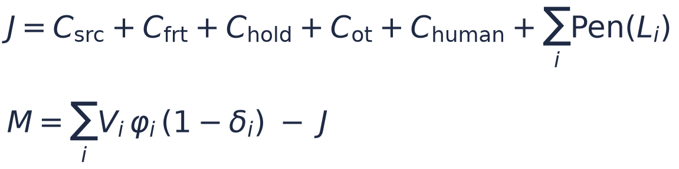
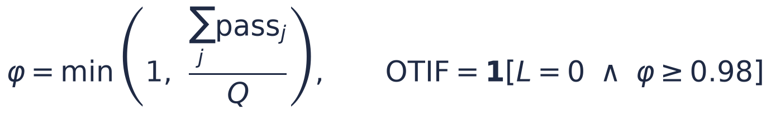
4. Rumus notasi dan arti simbol (1/4)
G goal, B belief, I intention, M memory, C context, R reasoning, P planning, T tools (Bab 3). s_t keadaan sistem, o_t observasi, a_t aksi, F fungsi transisi lingkungan.
A himpunan agen, E lingkungan, S state, O observasi, Act aksi, C komunikasi, Phi aturan interaksi (protokol); pi_i kebijakan keputusan agen i (Bab 4).
Agen rasional memilih aksi dengan utilitas tertinggi U yang tetap memenuhi kebijakan/constraint (budget, compliance, wewenang, batas konsentrasi produsen).
Aksi otomatis (level 4, delegate) hanya jika risiko < rho, confidence > tau, dan agen berwenang; selain itu perlu persetujuan manusia (level 2), mis. verifikasi DP dan HS confidence rendah.
J biaya total (sourcing, freight, penyimpanan, lembur, sentuhan manusia, penalti). M margin kontribusi: V_i nilai kontrak order i, phi_i fill rate, delta_i diskon shelf-life. Dipakai sebagai fungsi tujuan (Bab 4: service-cost objective).
phi fill rate (kg lolos QC dibagi kebutuhan Q); OTIF (on-time in-full) bernilai 1 bila kirim tepat waktu dan terisi >= 98%.
V nilai kontrak (USD), d hari keterlambatan di atas toleransi. 0,4% nilai per hari + 45 USD/hari demurrage/storage + diskon 5% bila L/C basi (d > 10). ASUMSI pemodelan.
c_j(t) closing kapal carrier j pertama yang >= t (berlayar mingguan, offset o_j); keberangkatan = closing + 3 hari, +7 hari bila kargo tidak terangkut (roll-over); L keterlambatan terhadap LSD (latest shipment date, toleransi 2 hari).
A. Agen dan sistem multi-agen; B. Model masalah ekspor konsorsium
XCMAS: Xpora Consortium Multi-Agent System | Aditya Wahyu Wijanarko
11

Slide 12
4. Rumus notasi dan arti simbol (2/4)
Kebutuhan awal N_0 = kuantitas Q ditambah buffer over-allocation b = 15% (lindung nilai terhadap gagal kirim dan reject QC); putaran susulan (re-kontrak) N_k menutup kekurangan dengan buffer b_r = 5%.
Tawaran produsen j: c_j kapasitas nominal (kg/hari), u_j ketersediaan aktual hari itu (0,55-1: sisa setelah pasar lokal), W_j jendela produksi; tau_lag fermentasi/karbonisasi, tau_tr transport. Pada multi-agen produsen menawar dengan u_j sebenarnya (informasi lokal).
Estimasi agen tunggal dari registry: c^_j kapasitas hasil onboarding (kedaluwarsa/berderau epsilon_j), u_bar ketersediaan rata-rata (0,775). Selisih o^_j vs o_j menimbulkan over-commit dan putaran susulan.
Skor bid: p~_j harga ternormalisasi (0-1), q_j quality score produsen, o~_j kecepatan (tawaran ternormalisasi). Order Agent memberi kuota berurut skor tertinggi: x_j = min(o_j, N_sisa, 0,3 x 1,3 Q); produsen dengan q_j < 0,60 tidak dikontrak.
d_j kg yang benar-benar dapat dikirim; g_j = yield lolos QC (CV/lab) produsen j + derau; f_j = 1 bila memenuhi grade (0,55 bila order premium dan yield < 0,85); default_j gagal kirim dengan peluang 1 - keandalan.
Pembaruan quality score (bentuk trust eksponensial Bab 4): produsen konsisten Grade A memperoleh prioritas kuota berikutnya (insentif kualitas organik); gagal kirim memberi hasil 0.
C. Alokasi kuota ke produsen UMKM (Contract Net)
XCMAS: Xpora Consortium Multi-Agent System | Aditya Wahyu Wijanarko
12

Slide 13
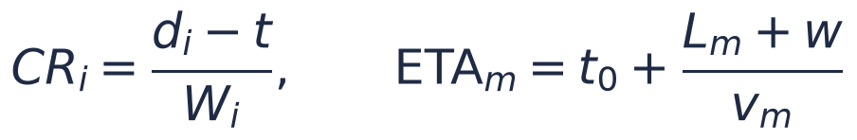
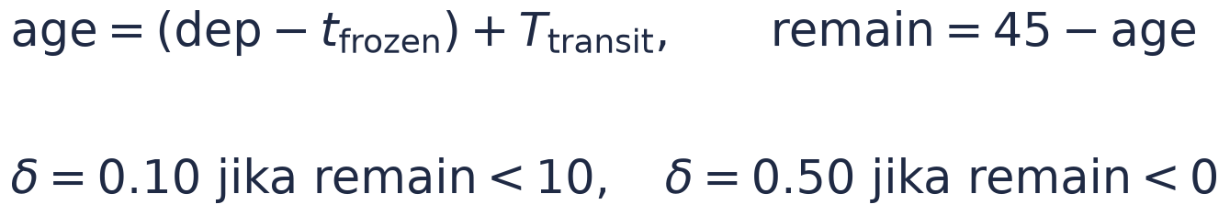
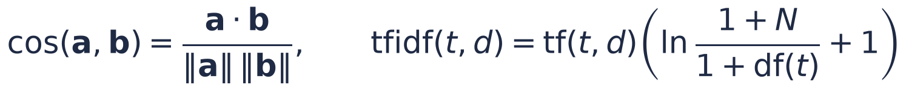
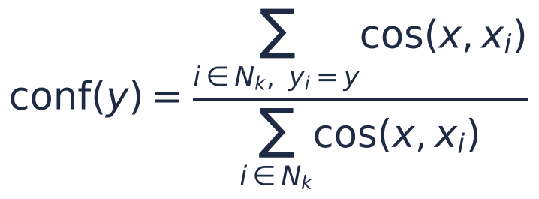
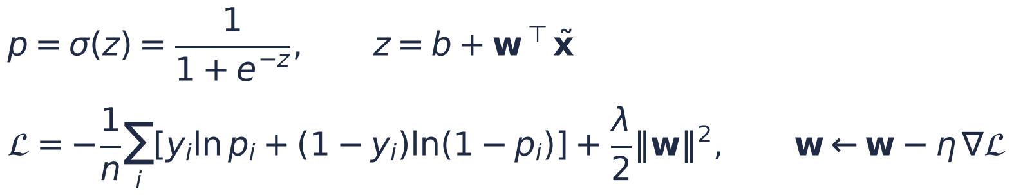
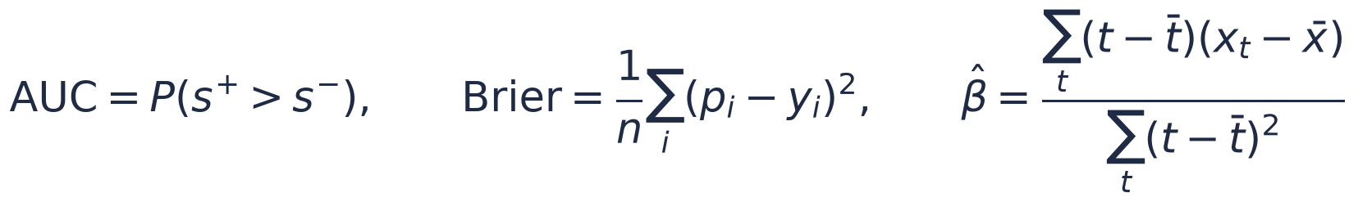
4. Rumus notasi dan arti simbol (3/4)
Critical ratio: d_i batas tiba di gerbang pelabuhan, t waktu sekarang, W_i sisa beban; CR terkecil dikerjakan dulu. ETA_m tawaran lini gudang m: t_0 waktu mulai, L_m beban antrean, w kerja baru, v_m kecepatan.
Skor hibrida carrier (Bab 3): z_j skor DSS (biaya, keberangkatan, trust T_j; bobot 0,45/0,25/0,30), p_j peluang roll-over dari model ML, g_j gerbang kelayakan (trust >= 0,60 dan berangkat <= LSD), alpha = 0,55.
Biaya harapan (Pen_0 bila terangkut, Pen_7 bila tergeser 7 hari) dan pembaruan trust carrier: q = 1 bila terangkut, 0,2 bila roll-over. Trusted >= 0,80; conditional 0,60-0,80; blocked < 0,60.
Shelf-life produk perishable (tempe vakum beku, uji tim: 1-2 bulan; dipakai 45 hari): umur saat tiba = waktu tunggu setelah pembekuan + transit; diskon harga delta bila sisa umur < 10 hari.
Kemiripan kosinus vektor TF-IDF deskripsi produk (Compliance Agent, klasifikasi HS). tf frekuensi term t pada dokumen d, N jumlah dokumen latih, df(t) jumlah dokumen berisi t (varian smooth scikit-learn).
k-NN berbobot kosinus (k=5): confidence = porsi bobot tetangga N_k berlabel y. Bila conf < 0,60 keputusan diserahkan ke manusia (selective classification).
Regresi logistik Risk Agent: x~ fitur terstandarisasi (carrier, kongesti, musim puncak, buffer hari, jumlah kontainer), y = 1 bila roll-over, lambda regularisasi L2, eta learning rate.
Proses pembangkit data (kebenaran tersembunyi yang tidak dilihat agen): b_j dasar per carrier, cong kongesti pelabuhan, peak musim puncak, buf selisih hari antara tiba di gerbang dan closing.
AUC peluang skor positif melebihi negatif; Brier kalibrasi probabilitas; beta topi kemiringan tren percept sequence sensor mesin (Bab 2: 55, 60, 64, 72, 80 C: tren naik = risiko kerusakan).
D. Gudang konsolidasi dan pemilihan carrier; E. Machine learning
XCMAS: Xpora Consortium Multi-Agent System | Aditya Wahyu Wijanarko
13

Slide 14
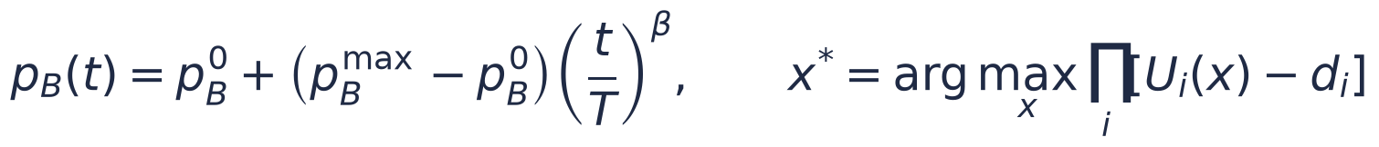
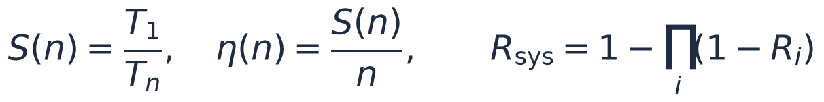
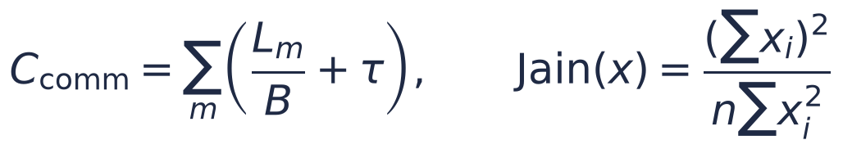
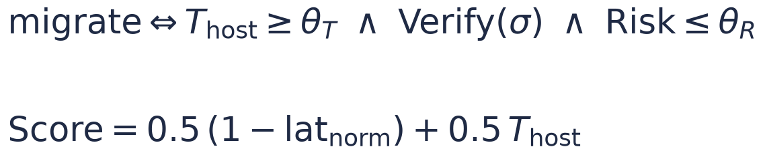
4. Rumus notasi dan arti simbol (4/4)
Q-learning (Bab 4-5): s = (bucket slack, bucket nilai order, tahap), a in {normal, lembur}, r = -biaya lembur; reward akhir = -penalti. alpha learning rate, gamma discount; eksplorasi epsilon-greedy.
Konsesi bergantung waktu dan Nash bargaining (Bab 4), dipakai Sales Agent: pembeli menaikkan tawaran dari p_B^0 menuju batas p_B^max dalam T ronde; sepakat bila tawaran pembeli >= permintaan penjual; d_i utilitas bila gagal sepakat.
Peluang deal (modul eksploratif Sales Agent): balas sebelum kesabaran pembeli habis dan harga reservasi pembeli v_B >= batas bawah penjual f. Distribusi waktu balas adalah ASUMSI.
Speedup dan efisiensi paralel; keandalan sistem dengan redundansi (3 agen R=0,9 memberi 0,999). Sumber: Bab 4 sub-bab Skalabilitas.
Biaya komunikasi: L ukuran pesan, B bandwidth 8 Mbps, tau latensi 20 ms. Indeks keadilan Jain (1 = merata) dipakai untuk pemerataan kuota antar produsen UMKM (tujuan inklusi ekonomi) dan utilisasi lini gudang.
Integritas pesan (tanda tangan HMAC-SHA256), pertahanan replay (nonce + jendela waktu Delta), dan capability check (aksi harus ada pada himpunan wewenang agen).
Syarat migrasi Scout Agent (Bab 4-5): trust host >= 0,80, state terverifikasi, risiko <= 0,20. Skor komposit hanya meranking host yang lolos; keamanan adalah constraint keras.
F. Reinforcement learning; G. Koordinasi, negosiasi, dan metrik MAS; H. Keamanan, trust, dan mobilitas agen
XCMAS: Xpora Consortium Multi-Agent System | Aditya Wahyu Wijanarko
14

Slide 15
5. Tiga penelitian serupa
Penelitian | Ringkasan | Relevansi
Hathikal, S., Chung, S. H., & Karczewski, M. (2020). Prediction of ocean import shipment lead time using machine learning methods. SN Applied Sciences, 2, 1272. | Memprediksi lead time pengiriman laut dengan regresi logistik multinomial, pohon keputusan, SVM, Naive Bayes, dan k-NN untuk shipper, carrier, forwarder, dan consignee. | Dasar pemakaian model klasik/explainable untuk risiko pengiriman: Risk Agent memakai regresi logistik untuk peluang roll-over.
Lee, E., Kim, S., Kim, S., Jung, S., Kim, H., & Cha, M. (2024). Explainable Product Classification for Customs. ACM Transactions on Intelligent Systems and Technology, 15(2), Art. 25. doi:10.1145/3635158. | Model XAI untuk membantu petugas bea cukai menetapkan 6 digit kode HS dari deskripsi barang, disertai alasan yang dapat dibaca. | Dasar Compliance Agent: klasifikasi teks HS lintas komoditas dengan confidence dan eskalasi ke manusia (selective classification); relevan untuk klaim Xpora bahwa arsitektur agnostik komoditas.
Ouelhadj, D., & Petrovic, S. (2009). A survey of dynamic scheduling in manufacturing systems. Journal of Scheduling, 12, 417-431. doi:10.1007/s10951-008-0090-8. | Tinjauan penjadwalan dinamis (heuristik, meta-heuristik, sistem multi-agen, teknik AI lain) saat terjadi gangguan seperti kerusakan mesin dan order mendadak. | Dasar penjadwalan reaktif: re-kontrak pekerjaan saat produsen gagal kirim atau lini gudang rusak, dan critical ratio.
XCMAS: Xpora Consortium Multi-Agent System | Aditya Wahyu Wijanarko
15

Slide 16
6.1 Mengapa multi-agent, bukan single agent?
Kriteria (Bab 4) | Terpusat | Terdesentralisasi | Hybrid | Posisi XCMAS
Latensi dan bandwidth | Sedang | Rendah | Rendah-sedang | CFP hanya ke kandidat (fan-out dibatasi)
Fault tolerance | Rendah (single point of failure) | Tinggi | Tinggi | Kegagalan satu produsen/agen tidak menghentikan order
Optimalitas global | Tinggi bila data akurat | Lokal | Cukup tinggi | Aturan skor bersama + governance; data segar dari bid
Biaya koordinasi | Fan-in O(n) pada koordinator | Tinggi (banyak pesan) | Sedang | Lebih banyak pesan per order pada pemasokan
• Batas organisasi dan kepemilikan: Produsen UMKM, carrier, bea cukai, dan pembeli adalah pihak otonom; planner pusat tidak dapat memerintah mereka, hanya menegosiasikan (CFP/PROPOSE/ACCEPT). Konsorsium Xpora memang berbasis kepercayaan lintas pemilik.
• Informasi lokal yang segar: Kapasitas nyata produsen berubah (pasar lokal, musim, kondisi). Bid multi-agen memakai kapasitas nyata; registry pusat kedaluwarsa. Dengan variasi ketersediaan 45% (default), multi-agen menaikkan margin $541/order (Xpora) dan $118/order (KrakaCoal); bila kapasitas stabil (variasi 0%) selisihnya $361 dan $71.
• Ketahanan terhadap single point of failure: Gangguan bidang kontrol 2-5 hari pada 50% skenario mengubah OTIF agen tunggal dari 51,6% ke 52,4% dan multi-agen dari 61,3% ke 63,0% (Xpora): tidak ada penurunan berarti karena jadwal memiliki slack; ketahanan bukan alasan utama pada kasus ini, tetapi menjadi relevan bila slack ketat.
• Beban node puncak dan skala: Pada 800 produsen, koordinator menerima 1617 pesan pada hari tersibuk vs 226 pada agen tersibuk multi-agen; total pesan justru lebih banyak pada multi-agen untuk pemasokan (45.289 vs 39.935).
• Modularitas dan komoditas baru: Producer Agent cukup diberi profil baru (kapasitas, harga, perishable) untuk komoditas lain: profil KrakaCoal dan Xpora dijalankan pada mesin yang sama tanpa mengubah agen (klaim agnostik komoditas pada submission Xpora).
• Catatan penting: keunggulan multi-agen bergantung pada seberapa kedaluwarsa data pusat. Bila kapasitas produsen stabil dan registry akurat, agen tunggal terpusat setara. Rekomendasi: arsitektur hybrid: satu inti kognitif per pabrik/gudang, negosiasi multi-agen pada batas organisasi (produsen, carrier), dan governance sebagai bidang kontrol; untuk pilot 20 produsen yang stabil, agen tunggal + WhatsApp sudah cukup, lalu berpindah ke multi-agen saat pool tumbuh ke ratusan produsen dengan kapasitas berubah-ubah.
XCMAS: Xpora Consortium Multi-Agent System | Aditya Wahyu Wijanarko
16

Slide 17
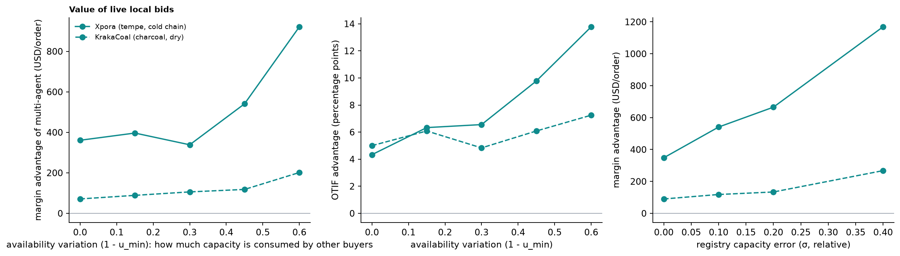
6.1 Bukti: nilai informasi lokal yang segar
Variasi ketersediaan (1 - u_min) | Xpora: margin/order (agen tunggal / multi-agen) | Xpora: OTIF | KrakaCoal: margin/order | KrakaCoal: OTIF
0% | 48.453 / 48.814 | 60% / 64% | 7.074 / 7.145 | 48% / 53%
15% | 48.445 / 48.841 | 57% / 64% | 7.061 / 7.150 | 46% / 52%
30% | 48.364 / 48.702 | 56% / 63% | 7.023 / 7.129 | 47% / 52%
45% | 48.113 / 48.654 | 52% / 61% | 6.963 / 7.081 | 45% / 51%
60% | 47.517 / 48.438 | 47% / 60% | 6.807 / 7.008 | 42% / 49%
XCMAS: Xpora Consortium Multi-Agent System | Aditya Wahyu Wijanarko
17

Slide 18
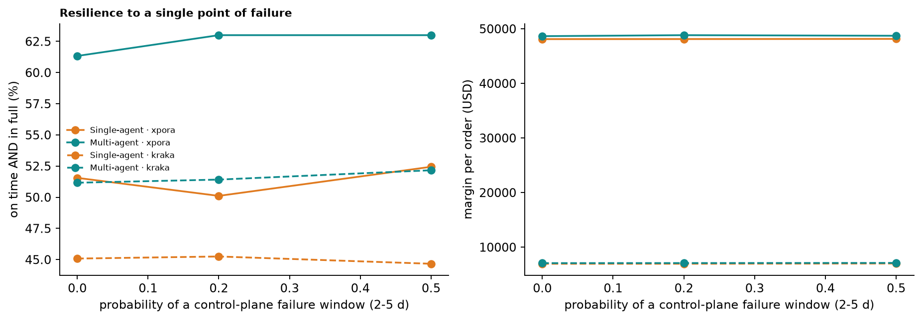
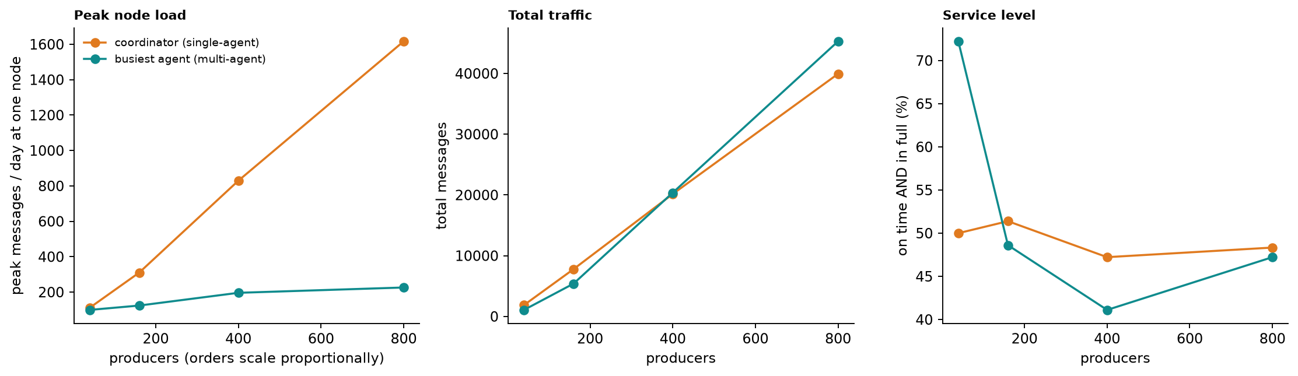
6.1 Bukti: ketahanan dan skala
XCMAS: Xpora Consortium Multi-Agent System | Aditya Wahyu Wijanarko
18

Slide 19
6.2 Tiga penelitian tentang agen cerdas
Penelitian | Ringkasan | Relevansi
Smith, R. G. (1980). The Contract Net Protocol: High-level communication and control in a distributed problem solver. IEEE Transactions on Computers, C-29(12), 1104-1113. | Alokasi tugas terdesentralisasi: manajer mengumumkan tugas (CFP), kontraktor menawar, pemenang dipilih; dapat re-kontrak bila gagal. | Protokol inti XCMAS untuk kuota produsen UMKM, dispatch lini gudang, dan pemilihan carrier (Bab 4 bagian Contract Net).
Leitao, P. (2009). Agent-based distributed manufacturing control: A state-of-the-art survey. Engineering Applications of Artificial Intelligence, 22(7), 979-991. | Survei kontrol manufaktur terdistribusi berbasis agen: fleksibilitas, kemampuan bereaksi terhadap gangguan, dan tantangan integrasi. | Menjustifikasi produsen/lini sebagai unit otonom dan pendekatan hibrida (koordinasi terdesentralisasi + kontrol ringan).
Zhao, Z., Tang, D., Liu, C., Wang, L., Zhang, Z., Zhu, H., Chen, K., Nie, Q., & Ji, Y. (2024). A Large Language Model-based multi-agent manufacturing system for intelligent shopfloor. arXiv:2405.16887. | Sistem multi-agen berbasis LLM untuk shopfloor pintar dengan modul agen dan cara kolaborasi, meminimalkan intervensi manusia. | Arah lanjutan: LLM sebagai lapisan bahasa (Virtual SDR, ekstraksi dokumen, penjelasan) yang tetap dibatasi kebijakan dan aturan deterministik.
Verifikasi: metadata Hathikal dkk., Lee dkk., Ouelhadj & Petrovic, Leitao, dan Zhao dkk. dicek melalui pencarian web pada sesi pengerjaan (situs penerbit tidak dapat dibuka langsung dari lingkungan kerja). Smith (1980) dan halaman jurnal Leitao ditulis dari pengetahuan penulis: mohon diverifikasi sebelum pengumpulan.
XCMAS: Xpora Consortium Multi-Agent System | Aditya Wahyu Wijanarko
19

Slide 20
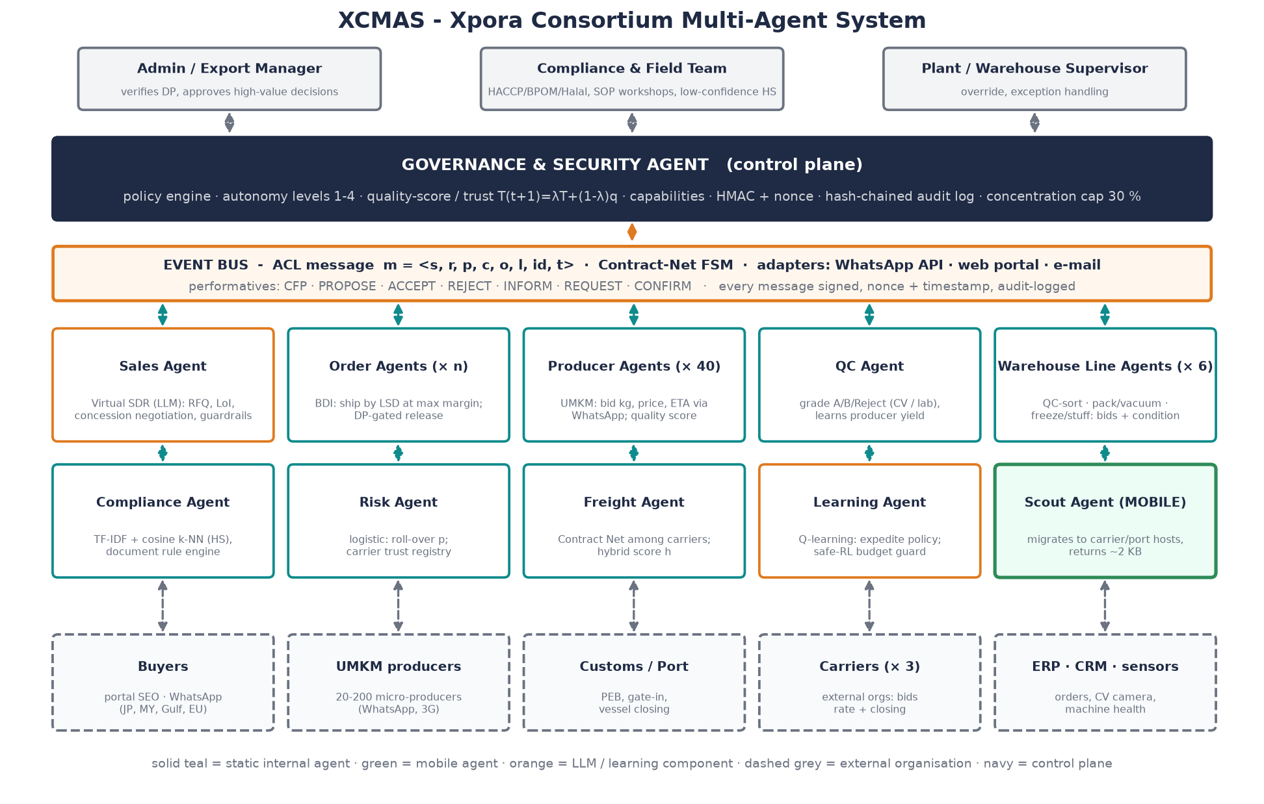
6.3 Diagram rencana sistem: arsitektur XCMAS
XCMAS: Xpora Consortium Multi-Agent System | Aditya Wahyu Wijanarko
20

Slide 21
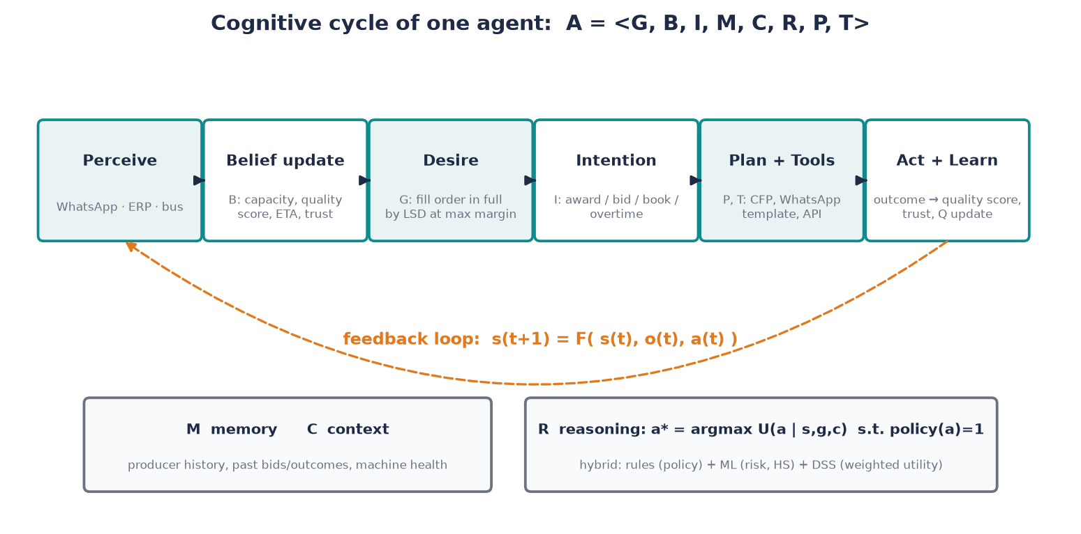
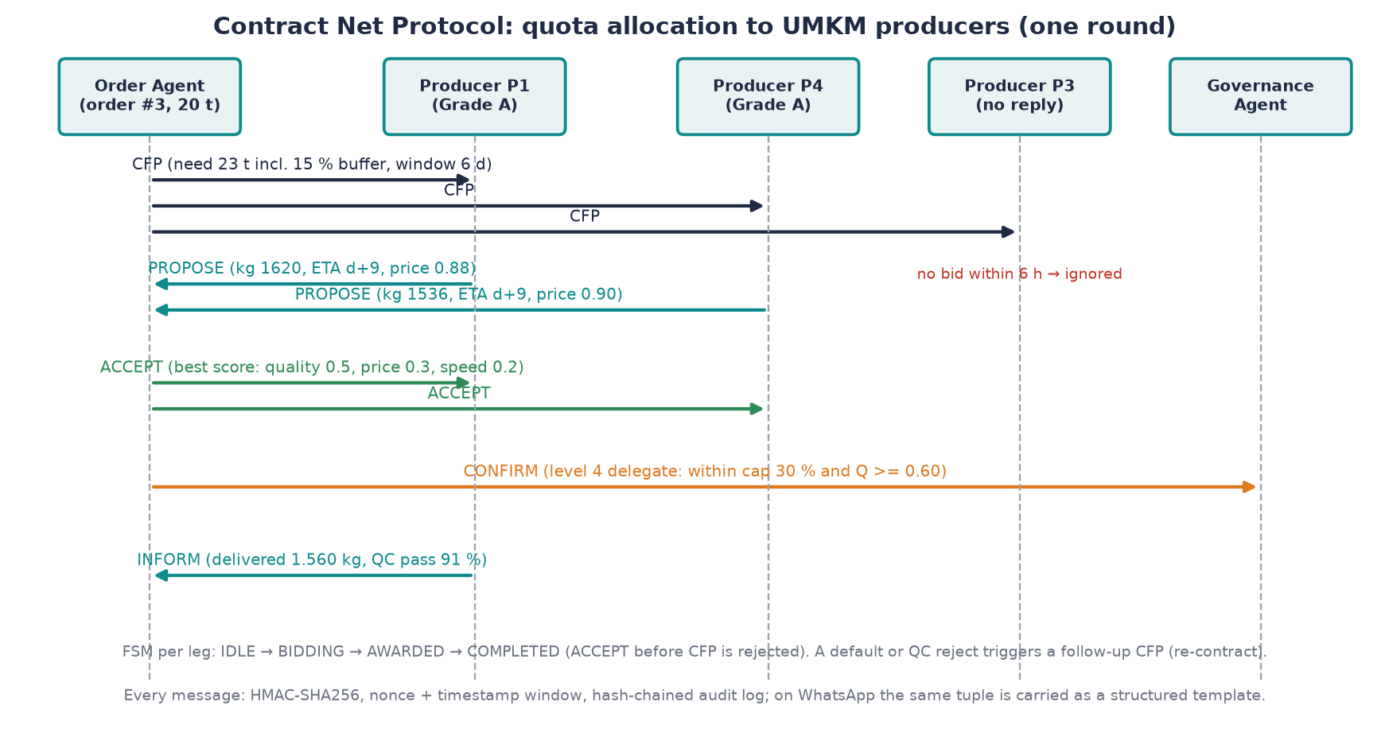
6.3 Contract Net kuota produsen dan siklus kognitif agen
• Alur: RFQ → LoI (SDR) → verifikasi DP (manusia) → CFP ke produsen → kuota + buffer 15% → kirim + QC → re-kontrak bila gagal/reject → lini gudang → carrier (CNP hibrida) → ekspor.
• Tiap pesan ditandatangani HMAC, ada nonce dan audit log; FSM menolak urutan pesan yang salah.
XCMAS: Xpora Consortium Multi-Agent System | Aditya Wahyu Wijanarko
21

Slide 22
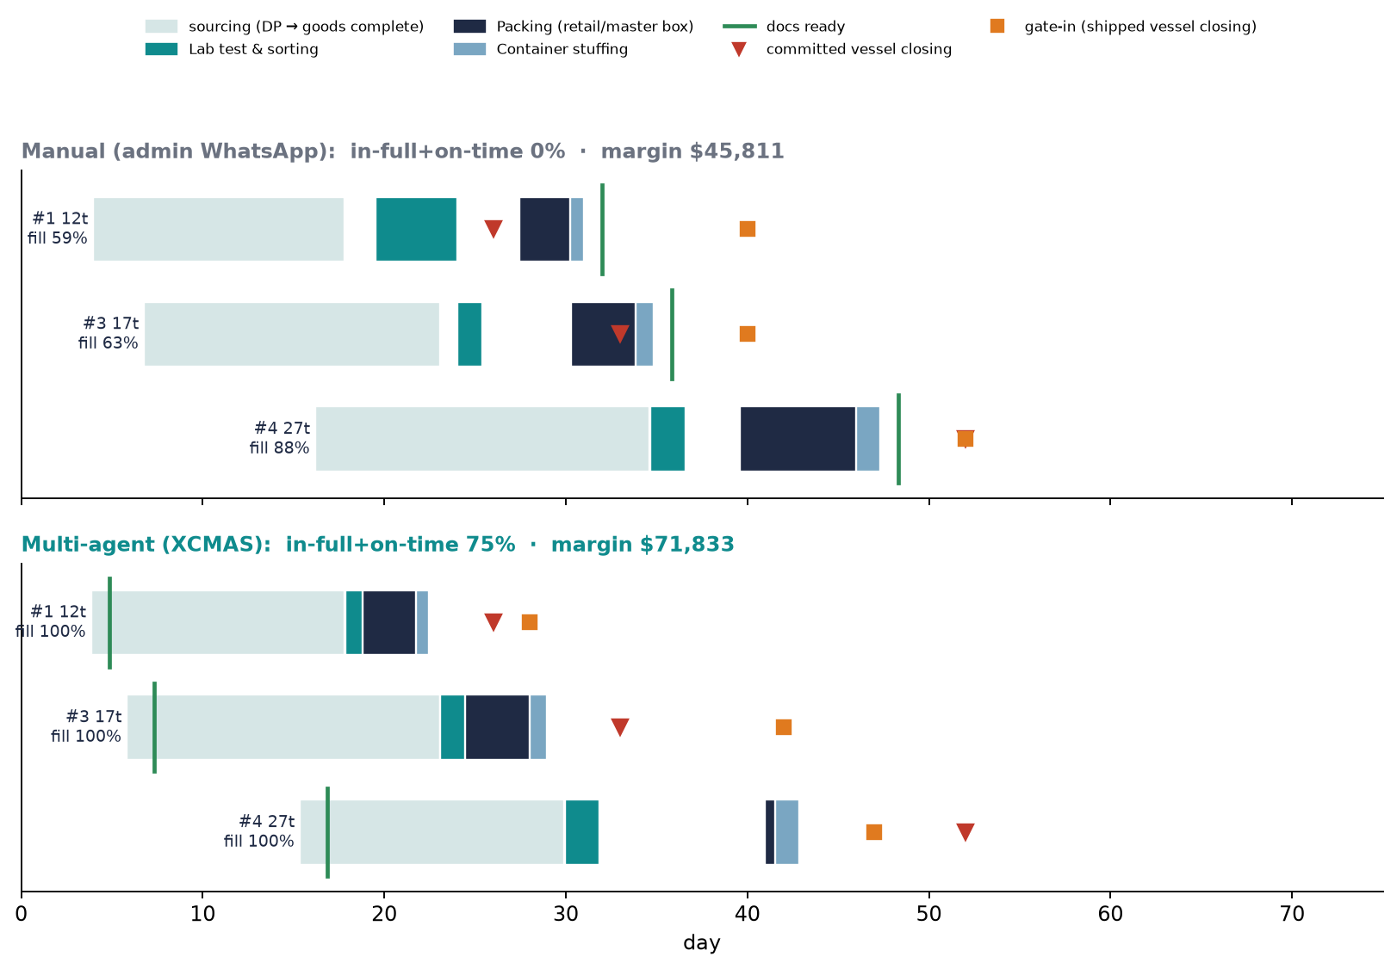
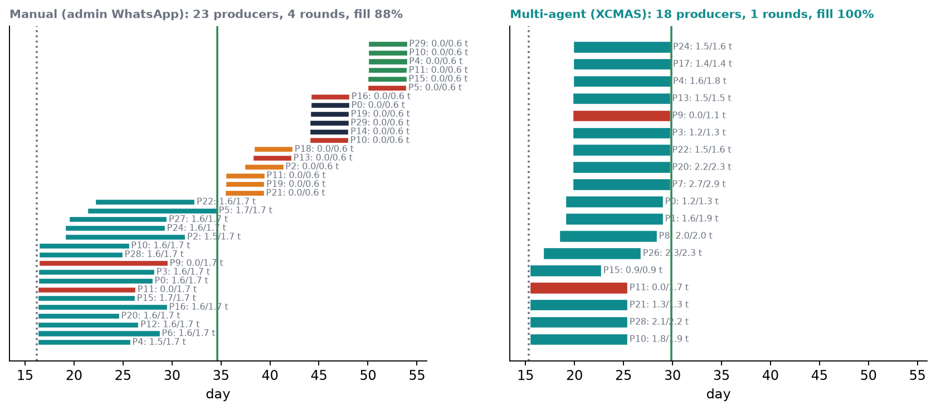
6.3 Contoh: proses manual vs multi-agen (KrakaCoal)
Kanan: order #4 (27 t): produsen yang dikontrak per putaran; merah = gagal kirim.
XCMAS: Xpora Consortium Multi-Agent System | Aditya Wahyu Wijanarko
22

Slide 23
6.4 Agen dan komponen internal (1/2)
Agen | Tipe | Belief / Desire / Intention | Komponen internal dan tools | Input -> Output | Metode | Otonomi
Sales Agent (Virtual SDR) | Deliberatif, statis | B: RFQ, spesifikasi, batas harga. D: konversi RFQ ke LoI. I: menawar/berkonsesi atau eskalasi | Deteksi niat, kalkulator konsesi (beta), guardrail harga, hook LLM, CRM | RFQ -> LoI / eskalasi | LLM (opsional) + konsesi waktu-tergantung | Supervise (LoI dalam band harga)
Order Agent (x n) | Hybrid, statis | B: ETA, antrean, trust. D: terisi penuh dan berangkat <= LSD dengan margin maksimum. I: memilih bid produsen/lini/carrier | Estimator slack, klien CNP, kalkulator penalti, kebijakan expedite | DP terverifikasi -> CFP, ACCEPT/REJECT, booking | Aturan + DSS hibrida | Delegate (nilai < batas)
Producer Agent (UMKM, x 30-40) | Reaktif, statis (WhatsApp) | B: kapasitas hari ini, stok bahan. D: mendapat kuota dan modal kerja. I: menawar kg, harga, ETA | Template WhatsApp, ketersediaan lokal u, riwayat quality score | CFP -> PROPOSE(kg, harga, ETA); INFORM(kirim) | Aturan lokal | Otonom (pihak eksternal)
QC Agent (CV / lab) | Reaktif + belajar, statis | B: hasil klasifikasi. D: grade akurat. I: A/B/Reject dan umpan balik ke produsen | Model CV (rencana tim) atau uji lab; estimator yield per produsen | Sampel -> grade, kg lolos | CNN (rencana); disimulasikan statistik | Delegate; sengketa ke manusia
Warehouse Line Agent (x 6) | Reaktif + deliberatif, statis | B: antrean, kesehatan mesin. D: throughput. I: menawar ETA, memproses | Estimator ETA, monitor kondisi (tren sensor), antrean critical ratio | CFP -> PROPOSE(ETA); INFORM(done) | Regresi slope + aturan | Delegate
Compliance Agent | Deliberatif, statis | B: deskripsi produk, aturan dokumen. D: dokumen benar dan siap sebelum produksi selesai. I: menetapkan HS, meminta review | TF-IDF kata+karakter, k-NN kosinus, mesin aturan lisensi/sertifikat, penilai confidence | Deskripsi -> HS + confidence; review manusia bila < 0,60 | ML klasik (NLP) + aturan | Delegate / Approve
XCMAS: Xpora Consortium Multi-Agent System | Aditya Wahyu Wijanarko
23

Slide 24
6.4 Agen dan komponen internal (2/2)
Agen | Tipe | Belief / Desire / Intention | Komponen internal dan tools | Input -> Output | Metode | Otonomi
Risk Agent | Deliberatif, statis | B: fitur pelabuhan/carrier, riwayat outcome. D: estimasi risiko akurat. I: memberi p roll-over dan trust | Regresi logistik (numpy), registri trust, kalibrasi (Brier) | Fitur -> p; outcome -> trust update | Supervised ML + trust | Supervise
Freight Agent | Deliberatif, statis | B: tarif, closing, p, trust. D: berangkat sebelum LSD dengan biaya wajar. I: memilih carrier | CNP klien, skor hibrida h, gerbang kelayakan g | CFP -> pilih carrier | DSS + ML + kebijakan | Delegate; Approve bila nilai tinggi
Learning Agent | Learning agent (Bab 2) | B: state (slack, nilai, tahap). D: minimalkan biaya+penalti. I: normal atau lembur | Performance element, critic, learning element (Q), problem generator (epsilon), guardrail anggaran | State -> aksi; outcome -> update Q | Q-learning tabular (RL) | Supervise, batas anggaran
Governance & Security Agent | Deliberatif, statis (bidang kontrol) | B: kebijakan, identitas, quality score/trust, level otonomi. D: keputusan sah dan dapat diaudit. I: izinkan/tolak/eskalasi | Policy engine, capability, HMAC + nonce, FSM protokol, audit log rantai-hash, batas konsentrasi | Pesan/aksi -> allow/deny/level 1-4 | Rule-based (deterministik) | Delegate
Scout Agent | Mobile, deliberatif | B: host dan trust. D: jadwal terkini dengan trafik minimal. I: migrasi jika aman | Serialisasi state, verifikasi hash/HMAC, pemilih host, sandbox | Host tepercaya -> closing time (2 KB) | Aturan + skor komposit | Supervise
XCMAS: Xpora Consortium Multi-Agent System | Aditya Wahyu Wijanarko
24

Slide 25
6.6 AI, ML, DL, RL, atau LLM? Alasan pemilihan
Komponen | Metode | Kelas | Alasan pemilihan | Mengapa bukan DL/LLM (sekarang)
Alokasi kuota produsen | Contract Net + skor berbobot + buffer + governance | AI klasik / DSS | Keputusan dapat dijelaskan ke produsen dan buyer; kendala keras (kapasitas, konsentrasi, kualitas) | Data historis produsen belum ada; optimasi eksplisit lebih tepat daripada model black-box
Quality score produsen | Pembaruan eksponensial (trust) | Statistik online | Insentif kualitas organik (submission Xpora); sederhana dan transparan | Tidak butuh model kompleks
Klasifikasi HS lintas komoditas | TF-IDF + k-NN kosinus | ML klasik (NLP) | Deskripsi pendek, ~1.000 contoh; akurasi 95,9%; confidence dapat dijelaskan | Data kecil; LLM/BERT ditambahkan bila kosakata dan bahasa bertambah
Risiko roll-over | Regresi logistik | ML supervised | Data tabular 4.000 pengiriman; AUC 0,76; bobot terbaca; probabilitas terkalibrasi | Pada data tabular kecil, model linier setara DL (Bab 1); XGBoost sebagai pembanding
QC visual (Grade A/B/Reject) | CNN (rencana tim Xpora); di sini: yield statistik | DL (rencana) | Citra produk adalah data yang cocok untuk DL (Bab 1); dataset sedang dikumpulkan | Belum ada dataset terlabel; Tugas 1 memodelkan hasilnya (pass rate) saja
Virtual SDR | LLM + konsesi waktu-tergantung + guardrail | LLM + aturan | Bahasa alami multibahasa 24/7; harga dijaga oleh aturan dan band diskon (Bab 3: LLM tidak sendirian) | Di simulasi hanya logika negosiasi; panggilan LLM belum dipakai (hook tersedia)
Keputusan lembur | Q-learning tabular | RL | Ruang state kecil, reward tertunda | Deep RL tidak diperlukan; sulit diaudit
Kesehatan lini | Slope percept sequence | Statistik | Bab 2: tren lebih informatif daripada nilai tunggal | Sensor sedikit
Pemilihan carrier | DSS berbobot + ML + gerbang kebijakan | Hibrida (Bab 3) | Skor hibrida h; kelayakan sebagai constraint keras | Keputusan finansial harus dapat dijelaskan
Keamanan dan otonomi | HMAC, nonce, FSM, capability | Deterministik | Jaminan keamanan harus pasti | -
Kriteria pemilihan model (Bab 3): akurasi dan explainability, latensi dan biaya, privasi dan data, skalabilitas. Prinsip Bab 1: pilih model paling sederhana yang memenuhi kebutuhan. Kesimpulan: XCMAS adalah hibrida AI klasik + ML supervised + RL kecil + aturan deterministik, dengan slot untuk LLM (Sales) dan CNN (QC) yang dikembangkan tim.
XCMAS: Xpora Consortium Multi-Agent System | Aditya Wahyu Wijanarko
25

Slide 26
6.5 / 6.7 Otonomi, keamanan, dan trust
Level (Bab 2) | Keputusan pada XCMAS | Rata-rata per skenario (Xpora) | Kendali
4 Delegate | Dispatch lini, kuota dalam batas konsentrasi, HS confidence >= 0,60, carrier order di bawah batas nilai | 26,6 (67%) | Otomatis, audit trail
3 Supervise | Lembur dalam anggaran, LoI dalam band harga | 3,2 | Agen bertindak, manusia dapat override
2 Approve | Verifikasi DP (selalu), HS confidence rendah, order bernilai tinggi, lembur di luar anggaran | 9,9 | Human-in-the-loop
1 Assist | Belum dipakai (mode rekomendasi) | 0,0 | Rekomendasi
Serangan / pelanggaran | Hasil pada bus pesan
spoofed sender | blocked: unknown sender (spoofing)
tampered payload (kg 1.000 -> 99.999) | blocked: bad signature (tampering/spoofing)
replayed message | blocked: replay detected
capability abuse (producer issues ACCEPT) | blocked: capability denied: prod1 may not ACCEPT
protocol violation (ACCEPT without CFP) | blocked: protocol violation in CNP-x/5: ACCEPT while IDLE
stale message (timestamp outside window) | blocked: replay detected
tampered mobile-agent state | blocked: state hash mismatch -> migration refused, remote pull
XCMAS: Xpora Consortium Multi-Agent System | Aditya Wahyu Wijanarko
26

Slide 27
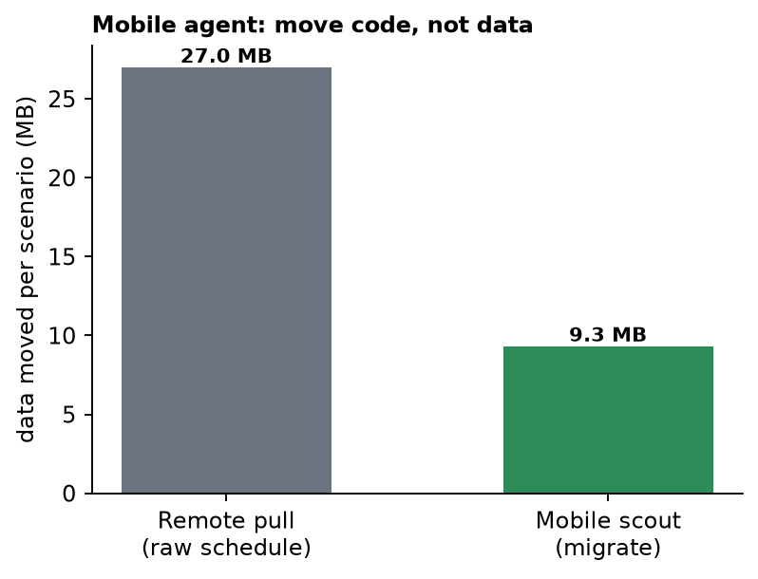
6.8 Mobile agent (Scout): pindahkan kode, bukan data
Host | Trust | Latensi (ms) | Risiko | Skor | Keputusan
carrier_ColdLineA_edge | 0,71 | 12 | 0,30 | 0,85 | reject (remote pull)
carrier_ColdLineB_edge | 0,90 | 18 | 0,10 | 0,72 | migrate
carrier_ColdLinePrime_edge | 0,86 | 25 | 0,15 | 0,43 | migrate
port_community_node | 0,93 | 15 | 0,08 | 0,85 | migrate
• Migrasi hanya jika trust host >= 0,80, risiko <= 0,20, dan state terverifikasi (SHA-256 + HMAC); selain itu remote pull.
• Skor komposit hanya meranking host yang lolos: keamanan adalah constraint keras (Bab 4-5).
XCMAS: Xpora Consortium Multi-Agent System | Aditya Wahyu Wijanarko
27

Slide 28
7.1 Rancangan eksperimen
• Tiga arsitektur pada skenario yang sama (common random numbers), dua profil: Xpora (tempe, cold chain) dan KrakaCoal (arang, kering).
• Manual: admin WhatsApp satu per satu, bagi rata, buffer 5%, dokumen setelah produksi, HS manual.
• Agen tunggal: satu inti dengan registry produsen (kapasitas berderau 10% x ketersediaan rata-rata), aturan keputusan hibrida.
• Multi-agen: keputusan sama, kuota via Contract Net; produsen menawar dengan kapasitas nyata.
• 300 skenario per profil, CI 95% bootstrap; seed evaluasi 0-299 terpisah dari kalibrasi (1000+) dan RL (10000+); 26 unit test.
Parameter | Nilai | Keterangan
Ketersediaan kapasitas u | U(0.55; 1) | sisa kapasitas produsen setelah pasar lokal (ASUMSI); registry mengira rata-rata 0,775 dan kapasitas nominal berderau 10%
Waktu balas WhatsApp | median 1.5 jam, sigma 0.9 | lognormal; SLA target Xpora < 2 jam; bid lebih lambat dari 6 jam diabaikan
Buffer over-allocation | 15% (awal), 5% (susulan) | dipilih dari sweep pada seed kalibrasi; admin manual 5%
Batas konsentrasi | 30% | tiap produsen maks 30% dari satu order; produsen dengan quality score < 0,60 diblokir
Gagal kirim produsen | 1 - keandalan, keandalan U(0,80; 0,99) | yield QC = 0,72 + 0,26 x keandalan + derau; premium butuh yield >= 0,85 (Grade A)
Surplus | dijual lokal 60% harga beli | biaya limbah = 40% harga beli untuk kg surplus
Lini gudang | 2 mesin/tahap; kerusakan 0.035/hari | lembur x1.35, 45 USD per hari operasi; anggaran 12 tahap per skenario
Penalti keterlambatan | 0,4% nilai/hari + 45 USD/hari (+5% bila > 10 hari) | ASUMSI; L/C basi dan reputasi tidak dimodelkan
Verifikasi DP | 0.3-1.2 hari, oleh admin | SOURCE: human-in-the-loop yang disengaja oleh Xpora; berlaku pada semua mode
Respons sales | manual median 0.75 hari; SDR 0.05 hari | ASUMSI (zona waktu dan jam kantor)
XCMAS: Xpora Consortium Multi-Agent System | Aditya Wahyu Wijanarko
28

Slide 29
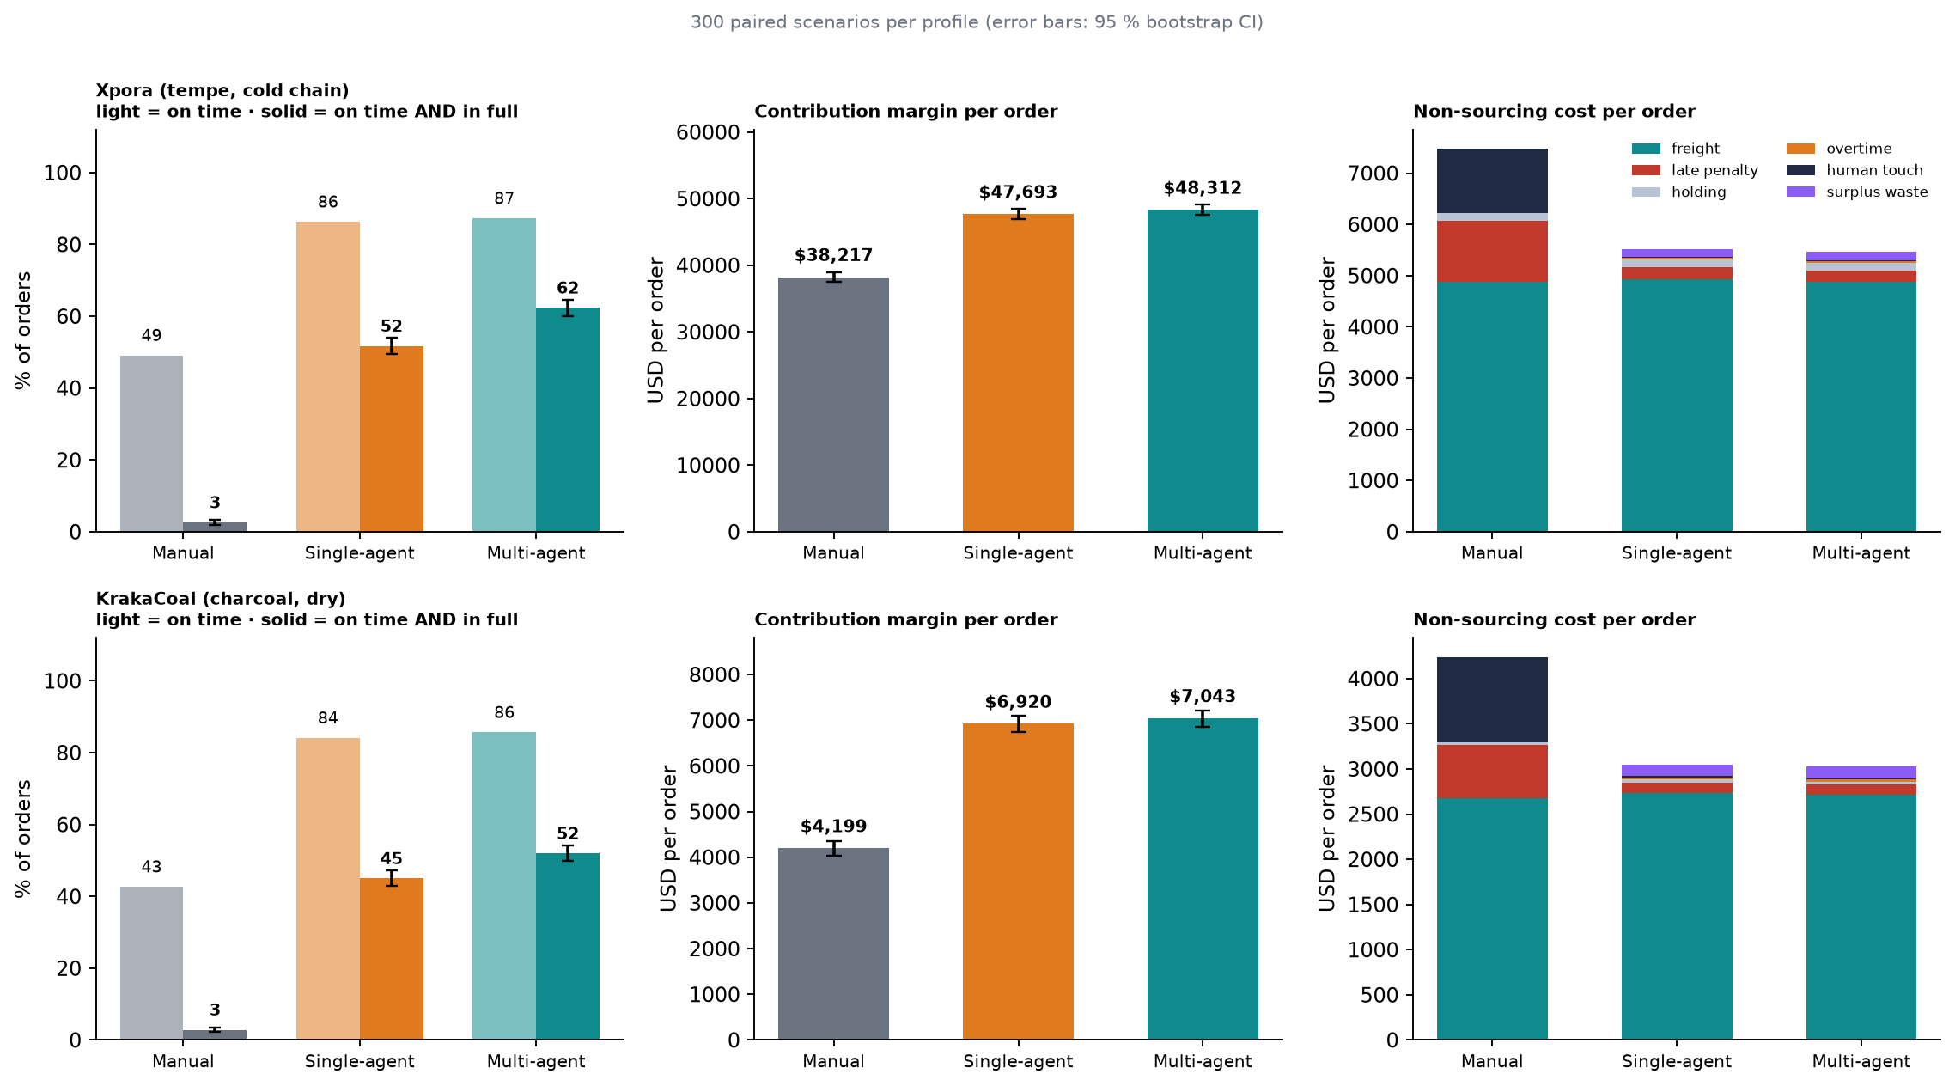
7.2 Hasil utama
XCMAS: Xpora Consortium Multi-Agent System | Aditya Wahyu Wijanarko
29

Slide 30
7.2 Hasil utama: Xpora (tempe) dan KrakaCoal (arang)
Xpora (tempe, cold chain)
KrakaCoal (arang, kontainer kering)
Metrik | Manual (admin WhatsApp) | Agen tunggal (registry) | Multi-agen (bid live)
OTIF (tepat waktu dan terisi) | 2,6% | 51,7% | 62,3%
Tepat waktu | 49,1% | 86,3% | 87,3%
Fill rate | 82,9% | 96,3% | 97,3%
Margin per order (USD) | 38.217 | 47.693 | 48.312
Biaya sourcing per order | 16.855 | 19.503 | 19.733
Sentuhan manusia per order | 104,7 | 1,6 | 1,6
Putaran sourcing per order | 3,87 | 1,78 | 1,56
Metrik | Manual (admin WhatsApp) | Agen tunggal (registry) | Multi-agen (bid live)
OTIF (tepat waktu dan terisi) | 2,8% | 45,0% | 52,0%
Tepat waktu | 42,7% | 84,1% | 85,7%
Fill rate | 78,6% | 94,4% | 95,4%
Margin per order (USD) | 4.199 | 6.920 | 7.043
Biaya sourcing per order | 10.396 | 12.373 | 12.529
Sentuhan manusia per order | 78,4 | 1,3 | 1,3
Putaran sourcing per order | 3,85 | 1,86 | 1,54
Keunggulan multi-agen atas agen tunggal kecil tetapi konsisten: margin $619/order (Xpora) dan $123/order (KrakaCoal), OTIF 11 dan 7 poin.
XCMAS: Xpora Consortium Multi-Agent System | Aditya Wahyu Wijanarko
30

Slide 31
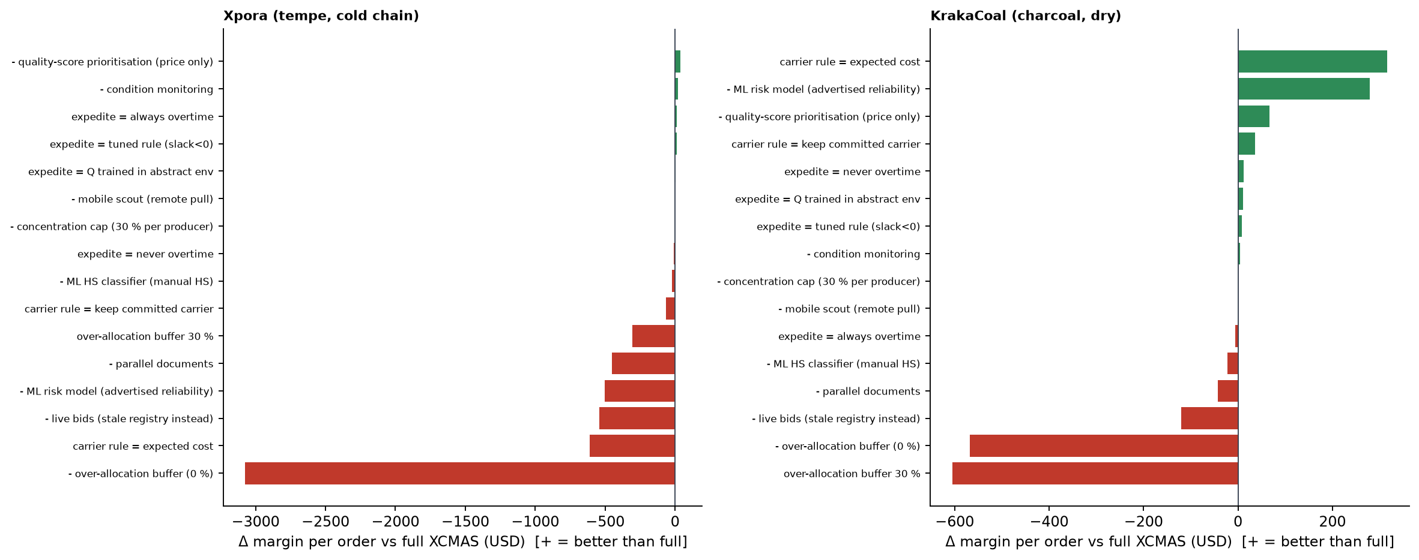
7.3 Ablation: kontribusi tiap komponen
• Sumber nilai terbesar (margin per order): kuota berbasis bid live ($540 Xpora, $120 KrakaCoal), dokumen paralel dengan sourcing ($453 dan $42), dan re-optimasi carrier ($67 dan $-36). Quality-score prioritisation: $-39 dan $-67; tanpa buffer margin turun $3.074 dan $568.
• Trade-off: menghapus model risiko atau memakai aturan biaya-harapan dapat menaikkan margin ($-501 dan $-610 per order pada Xpora) tetapi menurunkan OTIF; aturan hibrida (Bab 3) memprioritaskan tingkat layanan. Pilihan bobot adalah keputusan bisnis; kerugian reputasi dan L/C tidak dimodelkan sehingga nilai layanan di sini konservatif.
XCMAS: Xpora Consortium Multi-Agent System | Aditya Wahyu Wijanarko
31

Slide 32
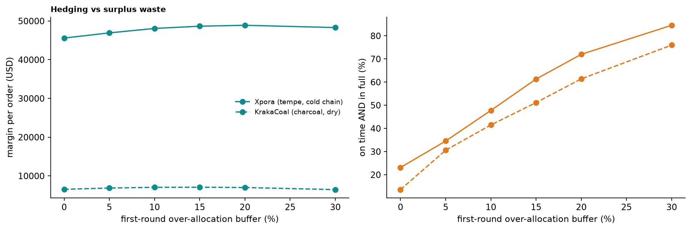
7.4 Buffer over-allocation: lindung nilai vs limbah
Buffer over-allocation: margin puncak pada 15-20% (Bagian sweep) karena kekurangan pasokan (gagal kirim, reject QC) lebih mahal daripada limbah surplus yang dijual 60% harga beli. Pada buffer 30% margin turun karena limbah surplus.
Buffer awal | Xpora: margin/order | Xpora: OTIF | Xpora: limbah/order | KrakaCoal: margin/order | KrakaCoal: OTIF | KrakaCoal: limbah/order
0% | 45.593 | 23% | 1 | 6.540 | 14% | 1
5% | 46.927 | 35% | 3 | 6.873 | 31% | 5
10% | 48.079 | 48% | 54 | 7.049 | 42% | 53
15% | 48.654 | 61% | 163 | 7.081 | 51% | 137
20% | 48.893 | 72% | 340 | 6.997 | 61% | 254
30% | 48.302 | 85% | 876 | 6.471 | 76% | 573
XCMAS: Xpora Consortium Multi-Agent System | Aditya Wahyu Wijanarko
32

Slide 33
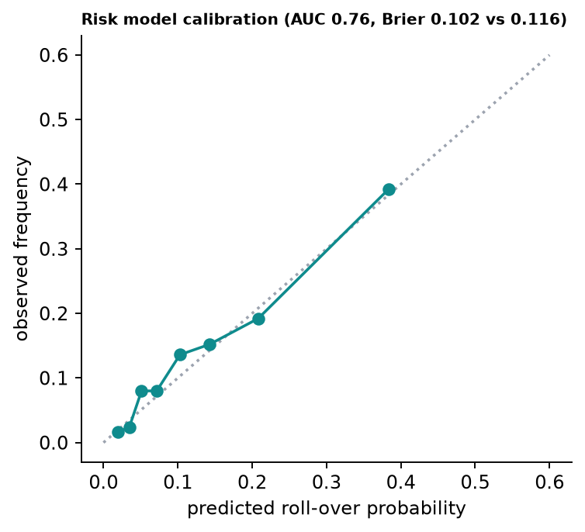
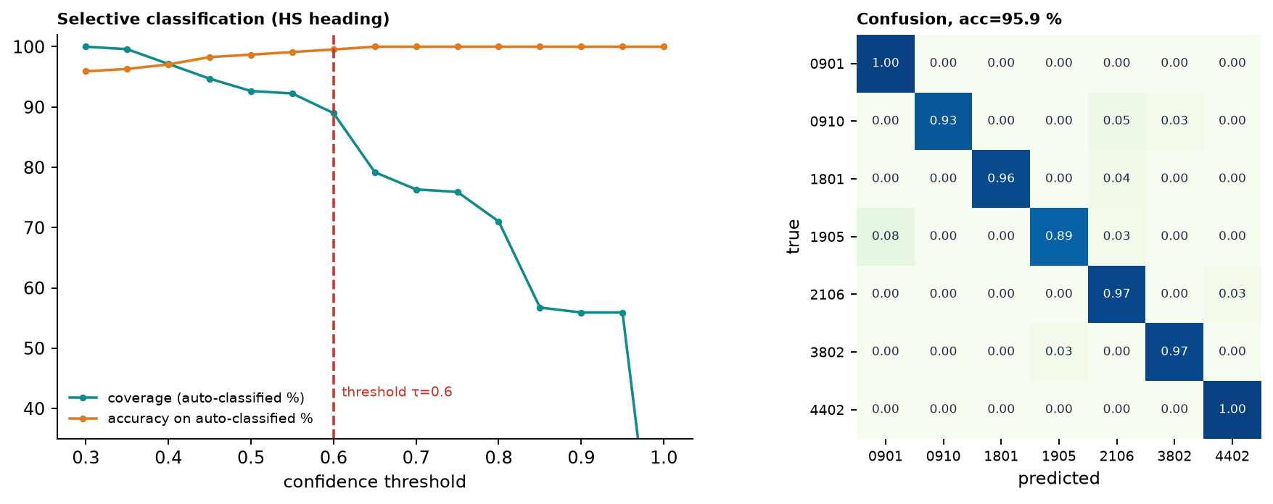
7.6 Model ML: klasifikasi HS dan risiko roll-over
Model | Metrik | Nilai
Klasifikasi HS (uji 25%, 7 heading) | Akurasi (semua) | 95,9%
Klasifikasi HS | Akurasi pada yang otomatis (tau = 0,60) | 99,5%
Klasifikasi HS | Cakupan otomatis (tau = 0,60) | 89,0%
Risiko roll-over (uji 25%) | AUC | 0,758
Risiko roll-over | Brier (model / baseline base-rate) | 0,1021 / 0,1162
Q-learning (MDP abstrak) | Return per order: Q / aturan slack<0 / never | -340 / -339 / -383
Sales/SDR (eksploratif, 6.000 RFQ) | Konversi RFQ ke deal: manual / SDR | 44% / 68%
Sales/SDR | Jam RFQ ke harga sepakat: manual / SDR | 33 / 3
XCMAS: Xpora Consortium Multi-Agent System | Aditya Wahyu Wijanarko
33

Slide 34
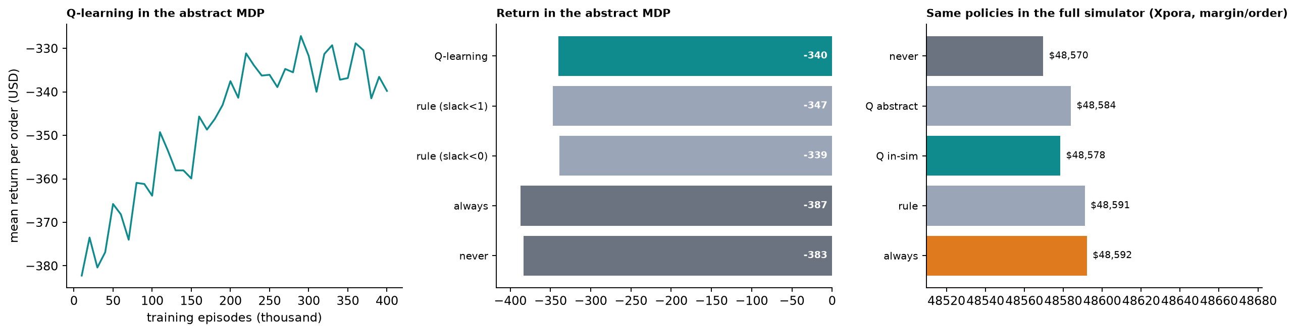
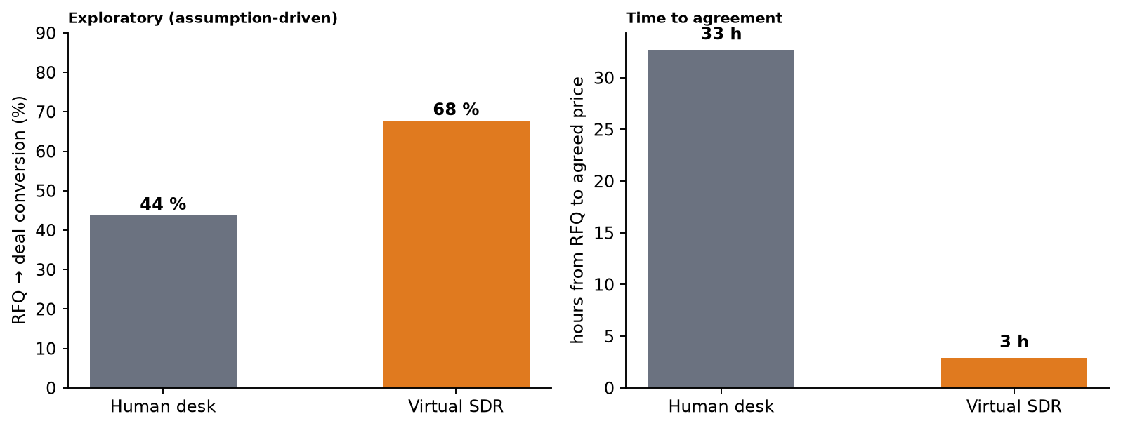
7.6 Reinforcement learning dan Sales/SDR
• Pembelajaran RL: policy Q dari MDP abstrak tidak transfer ke simulator (hampir tidak pernah lembur), sedangkan Q yang dilatih langsung di simulator setara aturan slack<0. Pada sebagian profil 'selalu lembur (dalam anggaran)' lebih baik: lembur murah dibanding penalti dan anggaran governance menjadi parameter yang mengikat. Penyebab Q tidak menemukannya: reward akhir bising dan kredit tercampur antar order; perbaikan: difference reward (Bab 4) dan lebih banyak episode.
• Sales/SDR (eksploratif, bergantung asumsi waktu balas): konversi RFQ ke deal 44% (meja manusia) vs 68% (SDR) dan waktu ke harga sepakat 33 vs 3 jam; harga rata-rata hampir sama karena strategi konsesi sama. Perlu divalidasi dengan data RFQ nyata.
XCMAS: Xpora Consortium Multi-Agent System | Aditya Wahyu Wijanarko
34

Slide 35
7.7 Implikasi bisnis bagi Xpora dan KrakaCoal
Rekomendasi operasional | Dasar pada eksperimen
Pakai buffer over-allocation 15% pada putaran pertama; pertahankan re-kontrak untuk kekurangan | Sweep buffer: margin puncak 15-20%; tanpa buffer OTIF turun tajam
Minta konfirmasi kapasitas nyata dari produsen (template WhatsApp) sebelum mengunci kuota, bukan mengandalkan data onboarding | Sweep staleness: nilai bid live tumbuh dengan variasi ketersediaan
Prioritaskan produsen dengan quality score tinggi dan blokir score < 0,60; batasi 30% per produsen | Ablation quality-score dan concentration cap; Jain kuota tetap terpantau
Mulai dokumen (HS, sertifikat) saat DP terverifikasi, paralel dengan produksi | Ablation: dokumen paralel = penghematan waktu terbesar kedua
Pertahankan verifikasi DP manual (level 2) dan persetujuan order bernilai tinggi | Desain Xpora; menambah 1 sentuhan per order namun mencegah kesalahan pembayaran
Untuk pilot 20 produsen stabil, mulai dengan agen tunggal; pindah ke multi-agen saat pool ratusan produsen | Kesimpulan sensitivitas dan skala
Kumpulkan data untuk kalibrasi: syarat pembayaran, harga beli per produsen, tingkat gagal kirim dan reject, waktu balas WhatsApp | Batasan data sintetis
XCMAS: Xpora Consortium Multi-Agent System | Aditya Wahyu Wijanarko
35

Slide 36
7.8 Keterbatasan dan validitas
• Data sintetis: pilot Xpora belum mengirim, KrakaCoal tidak mempublikasikan harga atau syarat pembayaran. Tidak ada klaim performa nyata; kalibrasi ke data ERP/CRM riil adalah langkah wajib berikutnya.
• Keunggulan multi-agen bergantung pada asumsi variasi ketersediaan (45%) dan noise registry (10%); sweep sensitivitas ditampilkan dan pada variasi 0% keunggulan hilang.
• Keunggulan jumlah pesan pusat vs MAS bergantung pada asumsi heartbeat/refresh registry mingguan dan fan-out CFP; pada pemasokan multi-agen memakai lebih banyak pesan.
• QC (CNN) dan Virtual SDR (LLM) tidak diimplementasikan sebagai model; QC dimodelkan sebagai pass-rate statistik dan SDR sebagai logika konsesi. Modul SDR bersifat eksploratif.
• Penalti keterlambatan, harga jual, dan tarif carrier adalah asumsi; kerugian reputasi, pembatalan L/C, dan kurs tidak dimodelkan. Data volume scout adalah asumsi.
• Model risiko (AUC 0,76) dilatih pada data yang dibangkitkan dari proses logit yang kita tulis; belum ada uji drift/retraining online.
• Simulasi diskret (langkah 0,05 hari), 300 skenario evaluasi per profil (seed 0-299), terpisah dari seed kalibrasi (1000+) dan pelatihan RL (10000+).
• Belum ada UI dashboard, integrasi WhatsApp Business API, atau API bea cukai/carrier nyata; itu rencana Project #1 dan MVP Xpora.
XCMAS: Xpora Consortium Multi-Agent System | Aditya Wahyu Wijanarko
36

Slide 37
Peta materi kuliah ke implementasi
Materi kuliah | Penerapan pada XCMAS | Berkas kode
Bab 1: hibrida prediksi + aturan deterministik; model paling sederhana yang memadai | Risk/Compliance = ML klasik; governance = aturan; DL/LLM sesuai porsi | ml.py, sim.py
Bab 2: PEAS, klasifikasi lingkungan, rational agent, utility + constraint | Bagian 2.3-2.4; a* = argmax U s.t. policy | config.py, consortium.py
Bab 2: percept sequence, reactive vs deliberative, level otonomi, learning agent | Monitor kondisi lini; hybrid; level 1-4; Learning Agent | ml.py, rl.py, rl_sim.py
Bab 3: BDI, A = <G,B,I,M,C,R,P,T>, s(t+1)=F(s,o,a) | Tabel agen (6.4), siklus kognitif (6.3) | sim.py, consortium.py
Bab 3: skor hibrida h = g[alpha z + (1-alpha) 100 (1-p)], DSS + ML + policy engine | Pemilihan carrier | sim.py (book)
Bab 3: runtime, observability, audit trail, batas berhenti | Audit log rantai-hash, jumlah pesan, anggaran lembur, eskalasi confidence | messaging.py
Bab 4: MAS tuple, ACL, FSM, ontologi | Message m = <s,r,p,c,o,l,id,t>, FSM Contract Net, ontologi export-mfg-v1 | messaging.py
Bab 4: Contract Net, negosiasi, task allocation, utility | Kuota produsen (CNP), lini gudang, carrier, negosiasi Sales Agent | consortium.py, negotiation.py, sales.py
Bab 4: trust eksponensial, HMAC, replay, capability, migrasi aman | Quality score produsen, trust carrier, 7 uji serangan, gerbang migrasi | messaging.py, mobile.py
Bab 4: speedup, R_sys, Jain, C_comm, KPI vector, smart manufacturing, supply chain MAS | Bagian 3 (contoh 14) dan 7 (metrik sistem, fairness kuota) | negotiation.py, experiments.py
Bab 5: mobile agent, serialisasi, migrasi, sandbox, RL mobility, layout Project #1 | Scout Agent; Q-learning; struktur laporan mengikuti layout Project #1 | mobile.py, rl.py
XCMAS: Xpora Consortium Multi-Agent System | Aditya Wahyu Wijanarko
37

Slide 38
8. Kesimpulan dan rencana berikutnya
XCMAS memodelkan alur ekspor konsorsium UMKM (RFQ, kuota produsen, QC, dokumen, carrier) sebagai sistem agen cerdas yang hibrida, aman, dan dapat diaudit; mesin yang sama berjalan pada tempe dan arang. OTIF naik 3% → 62% (Xpora) dan 3% → 52% (KrakaCoal) pada data sintetis. Multi-agen unggul tipis atas agen tunggal dan bergantung pada seberapa kedaluwarsa data pusat: rekomendasi akhir arsitektur hybrid.
• Kalibrasi dengan data nyata KrakaCoal (syarat pembayaran, harga beli per pemasok, tingkat gagal/reject, waktu balas) dan data pilot Xpora; ganti asumsi dengan estimasi.
• Project #1 (tema domain enterprise): perluas ke Scout/Broker/Worker/Security (Bab 5), dashboard UI/UX (Command Center: peta kapasitas UMKM, status pesanan, QC), GNN untuk jaringan produsen-gudang-pelabuhan, dan perbandingan dengan sistem statis.
• Integrasikan komponen yang dikembangkan tim Xpora: CNN QC (Grade A/B/Reject) menggantikan pass-rate statistik, LLM Virtual SDR menggantikan logika konsesi, dan WhatsApp Business API sebagai kanal agen produsen.
• Perkuat RL (difference reward, replay terkontrol, safe-RL) dan bandingkan XGBoost untuk risiko roll-over; tambahkan uji drift dan retraining online.
• Bandingkan dengan optimizer global (MILP/OR-Tools) sebagai batas atas optimalitas alokasi kuota.
XCMAS: Xpora Consortium Multi-Agent System | Aditya Wahyu Wijanarko
38

Slide 39
Referensi dan repositori
• Hathikal, S., Chung, S. H., & Karczewski, M. (2020). Prediction of ocean import shipment lead time using machine learning methods. SN Applied Sciences, 2, 1272.
• Lee, E., Kim, S., Kim, S., Jung, S., Kim, H., & Cha, M. (2024). Explainable Product Classification for Customs. ACM Transactions on Intelligent Systems and Technology, 15(2), Art. 25. doi:10.1145/3635158.
• Ouelhadj, D., & Petrovic, S. (2009). A survey of dynamic scheduling in manufacturing systems. Journal of Scheduling, 12, 417-431. doi:10.1007/s10951-008-0090-8.
• Smith, R. G. (1980). The Contract Net Protocol: High-level communication and control in a distributed problem solver. IEEE Transactions on Computers, C-29(12), 1104-1113.
• Leitao, P. (2009). Agent-based distributed manufacturing control: A state-of-the-art survey. Engineering Applications of Artificial Intelligence, 22(7), 979-991.
• Zhao, Z., Tang, D., Liu, C., Wang, L., Zhang, Z., Zhu, H., Chen, K., Nie, Q., & Ji, Y. (2024). A Large Language Model-based multi-agent manufacturing system for intelligent shopfloor. arXiv:2405.16887.
• Prof. Dr. Azhari MT. Materi kuliah AI Agentic Technology Systems for Digital Enterprise Ecosystem, Bab 1-5, UGM.
• Tim Xpora (2026). Xpora 2nd Submission (Digdaya x Hackathon 2026, PIDI).
• PT. Kraka Coal Indonesia. krakacoal.com (FAQ, produk, knowledge base).
Kode: https://github.com/AdityaIKO/Agentic-Enterprise
pip install -r requirements.txt · cd src && python -m xpora_mas.experiments · python -m xpora_mas.figures · python docs/build_pdf.py · python docs/build_pptx.py · pytest tests
XCMAS: Xpora Consortium Multi-Agent System | Aditya Wahyu Wijanarko
39

